Slide 1
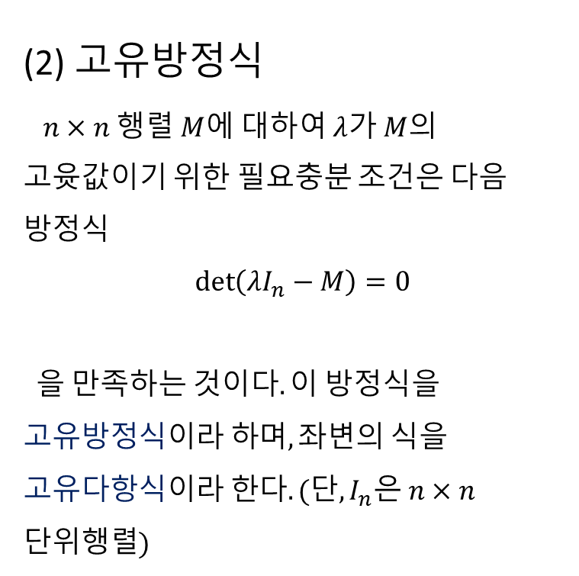
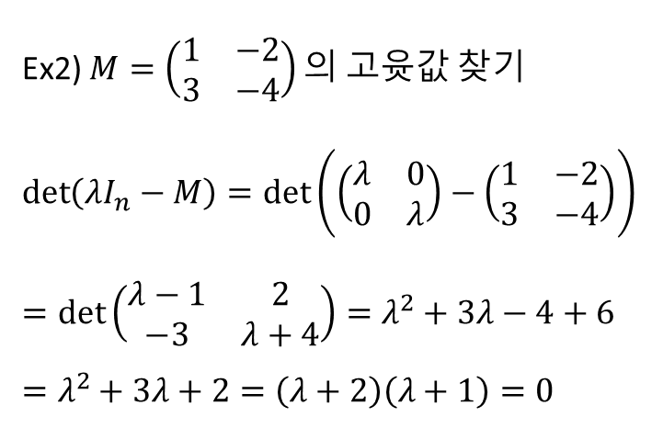
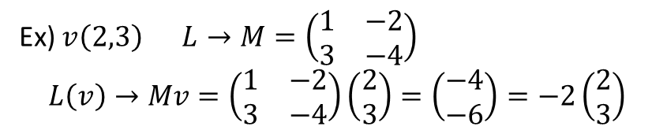

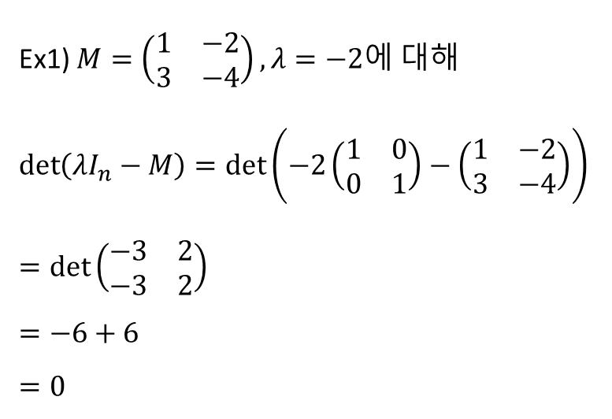
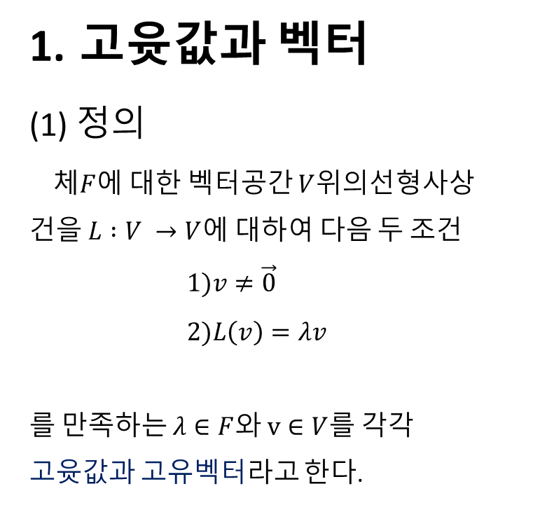



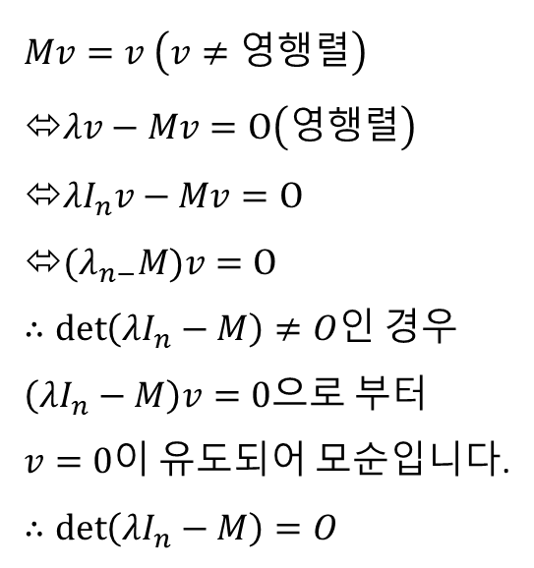



5강 고윳값과 대각화
고윳값과 벡터
(1) 정의
체$F$에 대한 벡터공간 $V$위의선형사상
건을 $L :V →V$에 대하여 다음 두 조건
$1)v≠\vec{0}$
$2)L\left(v\right)=λv$
를 만족하는 $λ∈F$와 $v∈V$를 각각
고윳값과 고유벡터라고 한다.
고윳값 -> 특수한 값이지만 유일한 값은 아님
(eigenvalue) (행렬 변환을 위해 만듬)
고윳값과 벡터는 해당 선형 사상의 본질을 요약해주는 효과적인 개념이다.
선형사상의 방향이 벡터
크기가 고윳값
중요
Ex) $v\left(2,3\right) L→M=\left(\begin{matrix}1 & −2 \\ 3 & −4\end{matrix}\right)$
$$L\left(v\right)→Mv=\left(\begin{matrix}1 & −2 \\ 3 & −4\end{matrix}\right)\left(\begin{matrix}2 \\ 3\end{matrix}\right)=\left(\begin{matrix}−4 \\ −6\end{matrix}\right)=−2\left(\begin{matrix}2 \\ 3\end{matrix}\right)$$
선형사상
스칼라
고윳값
$$M$$
$$V$$
$$λ$$
$$V$$
특성방정식, 특성다항식 이라고도 불림
대응됨
(2) 고유방정식
$n×n$ 행렬 $M$에 대하여 $λ$가 $M$의 고윳값이기 위한 필요충분 조건은 다음
방정식
$\det\left(λI_{n}−M\right)=0$
을 만족하는 것이$다. 이 방정식을$
고$유방정식이라 하며, 좌변의 식을$
고$유다항식이라 한다. (단,I_{n}은 n×n$
단$위행렬)$
:고윳값을 찾기 위해서
$$Mv=v \left(v≠영행렬\right)$$
⬄$λv−Mv=Ο\left(영행렬\right)$
⬄${λI}_{n}v−Mv=Ο$
⬄${(λ}_{n−}M)v=Ο$
$∴\det\left(λI_{n}−M\right)≠O$인 경우
$\left(λI_{n}−M\right)v=0$으로 부터
$v=0$이 유도되어 모순입니다.
$$∴\det\left(λI_{n}−M\right)=O$$
$$☆$$
$I_{n}$단위행렬
행렬식
Ex1) $M=\left(\begin{matrix}1 & −2 \\ 3 & −4\end{matrix}\right), λ=−2에$ 대해
$$\det\left(λI_{n}−M\right)=\det\left(−2\left(\begin{matrix}1 & 0 \\ 0 & 1\end{matrix}\right)−\left(\begin{matrix}1 & −2 \\ 3 & −4\end{matrix}\right)\right)$$
$$=\det\left(\begin{matrix}−3 & 2 \\ −3 & 2\end{matrix}\right)$$
$$=−6+6$$
$$=0$$
Ex2) $M=\left(\begin{matrix}1 & −2 \\ 3 & −4\end{matrix}\right)의$ 고윳값 찾기
$$\det\left(λI_{n}−M\right)=\det\left(\left(\begin{matrix}λ & 0 \\ 0 & λ\end{matrix}\right)−\left(\begin{matrix}1 & −2 \\ 3 & −4\end{matrix}\right)\right)$$
$$=\det\left(\begin{matrix}λ−1 & 2 \\ −3 & λ+4\end{matrix}\right)=λ^{2}+3λ−4+6$$
$$=λ^{2}+3λ+2=\left(λ+2\right)\left(λ+1\right)=0$$
$$∴λ=−2 or −1$$
고윳값은
-2와 -1로 두개이다.

Slide 2


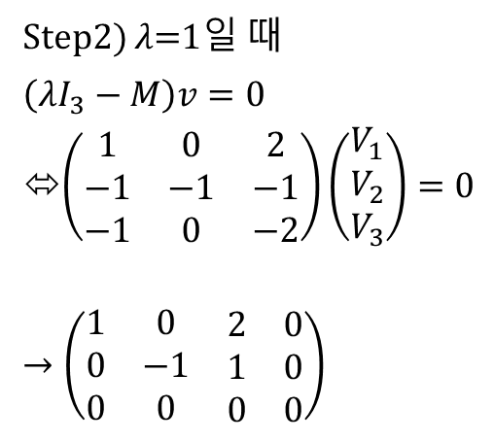
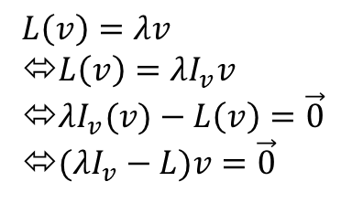
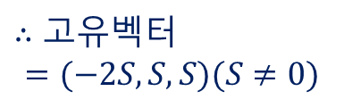
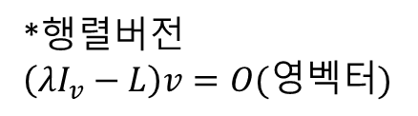


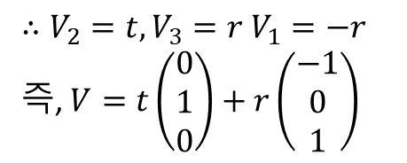
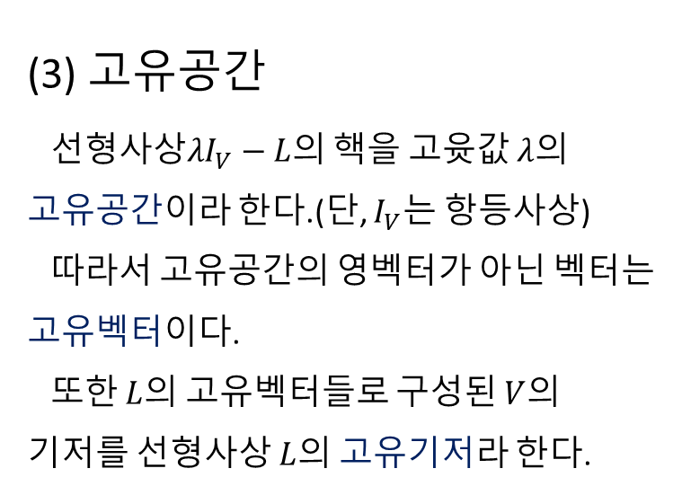
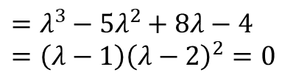
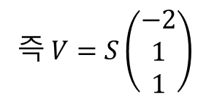

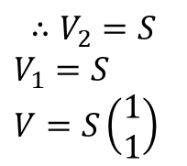
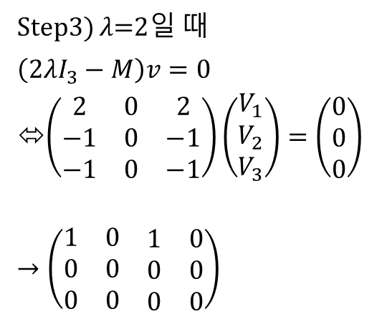

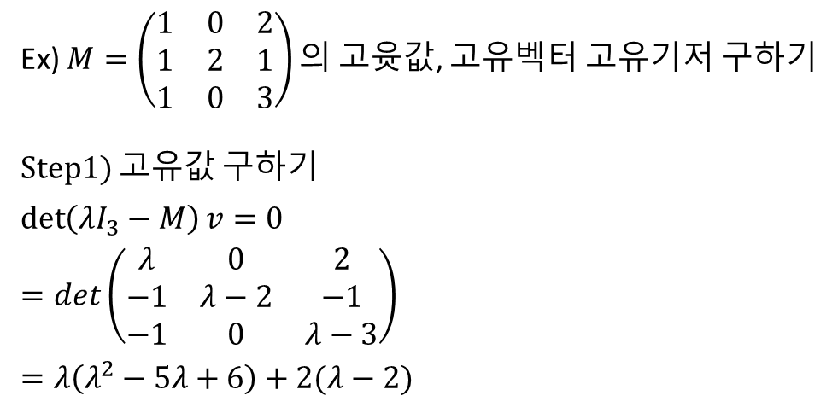
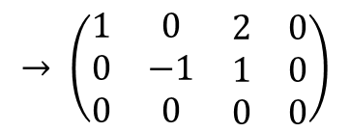

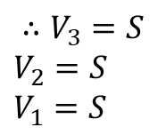

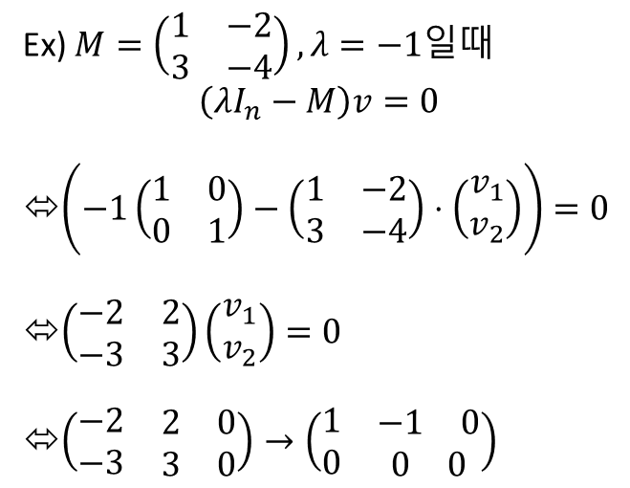
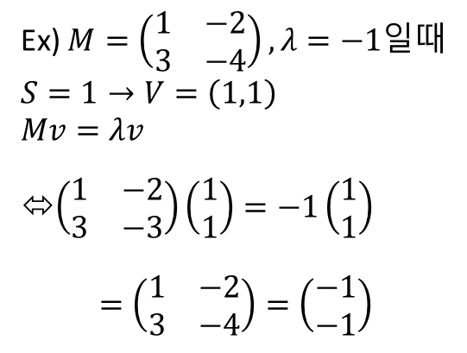

(3) 고유공간
선$형사상λI_{V}−L$의 핵을 고윳값 $λ$의
고유공간이라 한다.(단, $I_{V}는$ 항등사상)
따라서 고유공간의 영벡터가 아닌 벡터는
고유벡터이다.
또한 $L$의 고유벡터들로 구성된 $V$의
기저를 선형사상 $L$의 고유기저라 한다.
$$L\left(v\right)=λv$$
⬄$L\left(v\right)=λI_{v}v$
⬄$λI_{v}(v)−L\left(v\right)=\vec{0}$
⬄$(λI_{v}−L)v=\vec{0}$
$I_{V}:$항등사상
*행렬버전
$$\left(λI_{v}−L\right)v=O(영벡터)$$
$$∴ker⁡(λI_{v}−L)$$
$∴λI_{v}−M의$ 영공간
$고$유공간
Ex) $M=\left(\begin{matrix}1 & −2 \\ 3 & −4\end{matrix}\right), λ=−1$일때
$$\left(λI_{n}−M\right)v=0$$
⬄$\left(−1\left(\begin{matrix}1 & 0 \\ 0 & 1\end{matrix}\right)−\left(\begin{matrix}1 & −2 \\ 3 & −4\end{matrix}\right)⋅\left(\begin{matrix}v_{1} \\ v_{2}\end{matrix}\right)\right)=0$
⬄$\left(\begin{matrix}−2 & 2 \\ −3 & 3\end{matrix}\right)\left(\begin{matrix}v_{1} \\ v_{2}\end{matrix}\right)=0$
⬄$\left(\begin{matrix}−2 & \begin{matrix}2 & 0\end{matrix} \\ −3 & \begin{matrix}3 & 0\end{matrix}\end{matrix}\right)→\left(\begin{matrix}1 & \begin{matrix}−1 & 0\end{matrix} \\ 0 & \begin{matrix}0 & 0\end{matrix}\end{matrix}\right)$
$$∴V_{2}=S$$
$$V_{1}=S$$
$$V=S\left(\begin{matrix}1 \\ 1\end{matrix}\right)$$
Ex) $M=\left(\begin{matrix}1 & −2 \\ 3 & −4\end{matrix}\right), λ=−1$일때
$$S=1→V=\left(1,1\right)$$
$$Mv=λv$$
⬄$\left(\begin{matrix}1 & −2 \\ 3 & −3\end{matrix}\right)\left(\begin{matrix}1 \\ 1\end{matrix}\right)=−1\left(\begin{matrix}1 \\ 1\end{matrix}\right)$
$$=\left(\begin{matrix}1 & −2 \\ 3 & −4\end{matrix}\right)=\left(\begin{matrix}−1 \\ −1\end{matrix}\right)$$
$∴기$제={(1,1)}
$즉$, 고유벡터=($S$, $S$), $S≠0$
$가$우스 조던 소거법
Ex) $M=\left(\begin{matrix}1 & 0 & 2 \\ 1 & 2 & 1 \\ 1 & 0 & 3\end{matrix}\right)의$ 고윳값, 고유벡터 고유기저 구하기
Step1) 고유값 구하기
$$\det\left(λI_{3}−M\right)v=0$$
$$=det\left(\begin{matrix}λ & 0 & 2 \\ −1 & λ−2 & −1 \\ −1 & 0 & λ−3\end{matrix}\right)$$
$$=λ\left(λ^{2}−5λ+6\right)+2(λ−2)$$
(고유방정식)
$$=λ^{3}−{5λ}^{2}+8λ−4$$
$$=\left(λ−1\right){\left(λ−2\right)}^{2}=0$$
$$λ=1,2$$
1
-5 8 -4
1 -4 4
2
-4 4 0
2 -4
-2 0
Step2) $λ$=1일 때
$$\left(λI_{3}−M\right)v=0$$
⬄$\left(\begin{matrix}1 & 0 & 2 \\ −1 & −1 & −1 \\ −1 & 0 & −2\end{matrix}\right)\left(\begin{matrix}V_{1} \\ V_{2} \\ V_{3}\end{matrix}\right)=0$
$$→\left(\begin{matrix}1 & 0 & \begin{matrix}2 & 0\end{matrix} \\ 0 & −1 & \begin{matrix}1 & 0\end{matrix} \\ 0 & 0 & \begin{matrix}0 & 0\end{matrix}\end{matrix}\right)$$
$$→ \left(\begin{matrix}1 & 0 & \begin{matrix}2 & 0\end{matrix} \\ 0 & −1 & \begin{matrix}1 & 0\end{matrix} \\ 0 & 0 & \begin{matrix}0 & 0\end{matrix}\end{matrix}\right)$$
$$∴V_{3}=S$$
$$V_{2}=S$$
$$V_{1}=S$$
$∴고$유벡터
$$=(−2S,S,S)(S≠0)$$
즉$V=S\left(\begin{matrix}−2 \\ 1 \\ 1\end{matrix}\right)$
$∴고$유기저={(-2,1,1)}
$∴V_{2}=t,V_{3}=r$ $V_{1}=−r$
즉, $V=t\left(\begin{matrix}0 \\ 1 \\ 0\end{matrix}\right)+r\left(\begin{matrix}−1 \\ 0 \\ 1\end{matrix}\right)$
Step3) $λ$=2일 때
$$\left(2λI_{3}−M\right)v=0$$
⬄$\left(\begin{matrix}2 & 0 & 2 \\ −1 & 0 & −1 \\ −1 & 0 & −1\end{matrix}\right)\left(\begin{matrix}V_{1} \\ V_{2} \\ V_{3}\end{matrix}\right)=\left(\begin{matrix}0 \\ 0 \\ 0\end{matrix}\right)$
$$→\left(\begin{matrix}1 & 0 & \begin{matrix}1 & 0\end{matrix} \\ 0 & 0 & \begin{matrix}0 & 0\end{matrix} \\ 0 & 0 & \begin{matrix}0 & 0\end{matrix}\end{matrix}\right)$$

Slide 3
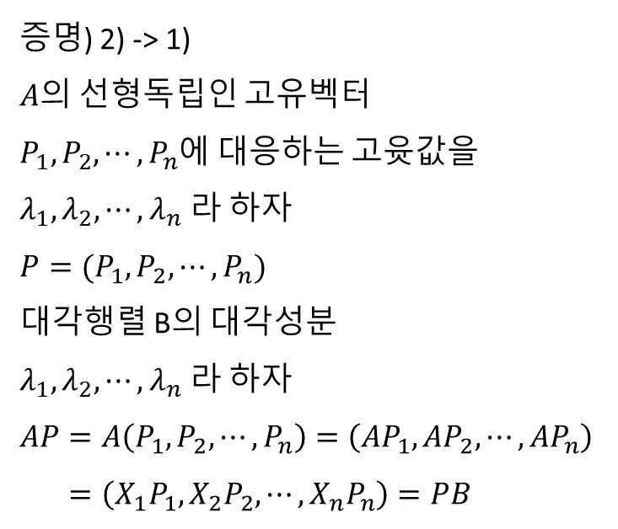
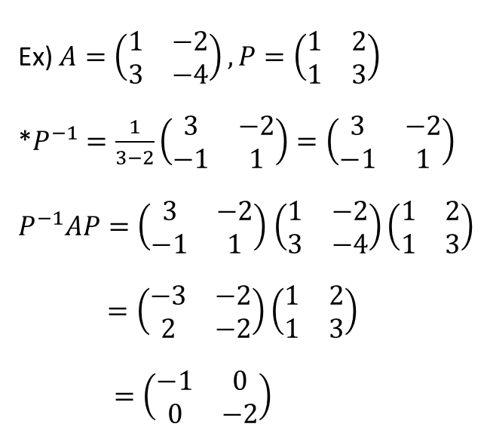
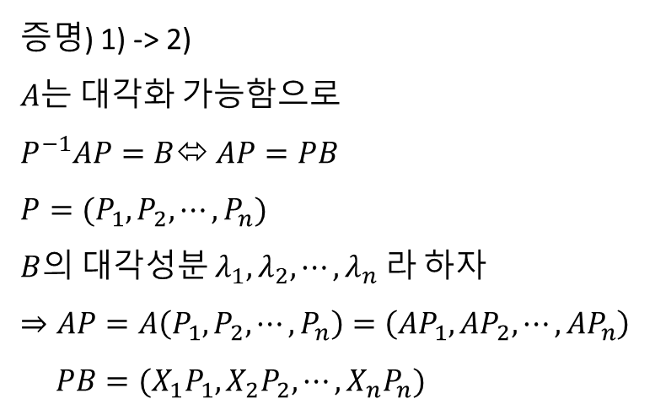
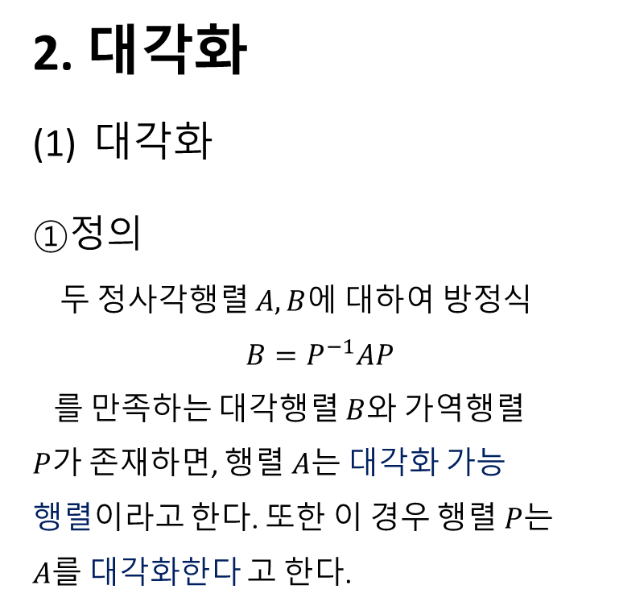
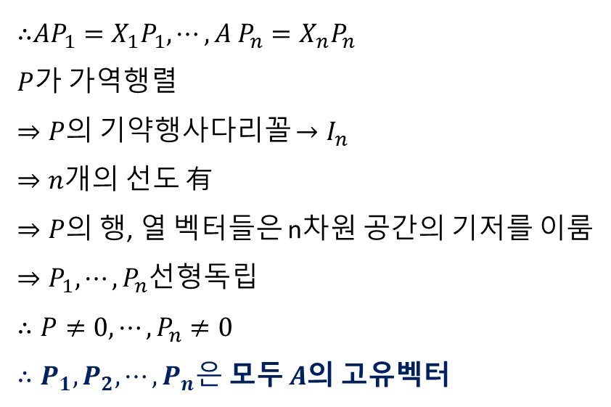
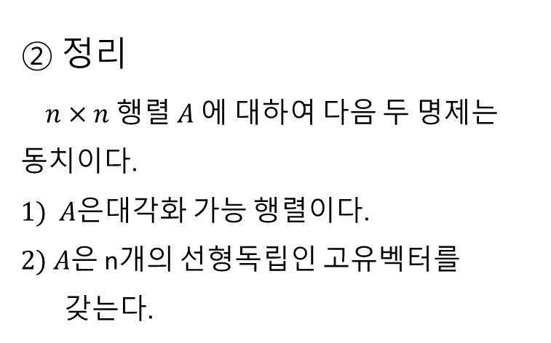
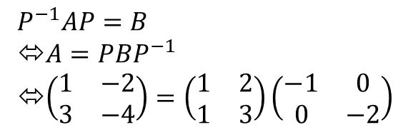
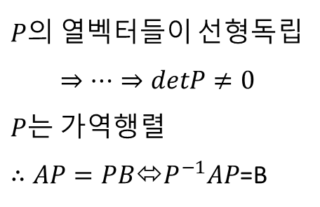
2. 대각화
대각화
①정의
두 정사각행렬 $A,B$에 대$하여 방정식$
$$B=P^{−1}AP$$
를 만족하는 대각행렬 $B$와 가역행렬
$P$가 존재하면, 행렬 $A$는 대각화 가능
행렬이라고 한다. 또한 이 경우 행렬 $P는$
$A를$ 대각화한다 고 한다.
:1개의 선형사상을 여러 개의 선형사상으로 분해함
복잡한 사상들을 여러 개의 간단한 선형사상으로 만듬.
Ex) $A=\left(\begin{matrix}1 & −2 \\ 3 & −4\end{matrix}\right),P=\left(\begin{matrix}1 & 2 \\ 1 & 3\end{matrix}\right)$
*$P^{−1}=\frac{1}{3−2}\left(\begin{matrix}3 & −2 \\ −1 & 1\end{matrix}\right)=\left(\begin{matrix}3 & −2 \\ −1 & 1\end{matrix}\right)$
$P^{−1}AP=\left(\begin{matrix}3 & −2 \\ −1 & 1\end{matrix}\right)$ $\left(\begin{matrix}1 & −2 \\ 3 & −4\end{matrix}\right)\left(\begin{matrix}1 & 2 \\ 1 & 3\end{matrix}\right)$
$=\left(\begin{matrix}−3 & −2 \\ 2 & −2\end{matrix}\right)\left(\begin{matrix}1 & 2 \\ 1 & 3\end{matrix}\right)$
$=\left(\begin{matrix}−1 & 0 \\ 0 & −2\end{matrix}\right)$
$$P^{−1}AP=B$$
⬄$A=PBP^{−1}$
⬄$\left(\begin{matrix}1 & −2 \\ 3 & −4\end{matrix}\right)=\left(\begin{matrix}1 & 2 \\ 1 & 3\end{matrix}\right)\left(\begin{matrix}−1 & 0 \\ 0 & −2\end{matrix}\right)$
② 정리
$n×n$ 행렬 $A$에 대하여 다음 두 명제는
동치이다.
$1) A$은대각화 가능 행렬이다.
$2) A$은 n개의 선형독립인 고유벡터를
갖는다.
<-대각행렬 B
∴$AP_{1}=X_{1}P_{1},⋯,A P_{n}=X_{n}P_{n}$
$P$가 가역행렬
$⇒P$의 기약행사다리꼴 ${→I}_{n}$
$⇒n$개의 선도 有
$⇒P$의 행, 열 벡터들은 n차원 공간의 기저를 이룸
$⇒P_{1},⋯,P_{n}$선형독립
$$∴P≠0,⋯,P_{n}≠0$$
$∴P_{1},P_{2},⋯,P_{n}은$ 모두 $A$의 고유벡터
선형독립, 생성
증명) 1) -> 2)
$A$는 대각화 가능함으로
$P^{−1}AP=B$⬄ $AP=PB$
$$P=(P_{1},P_{2},⋯,P_{n})$$
$B$의 대각성분 $λ_{1},λ_{2},⋯,λ_{n}$ 라 하자
$$⇒AP=A\left(P_{1},P_{2},⋯,P_{n}\right)=\left({AP}_{1},{AP}_{2},⋯,{AP}_{n}\right)$$
$$PB=({X_{1}P}_{1},{X_{2}P}_{2},⋯,{X_{n}P}_{n})$$
$P의$ 열벡터들이 선형독립
$$⇒⋯⇒detP≠0$$
$P$는 가역행렬
$∴AP=PB$⬄$P^{−1}AP$=B
증명) 2) -> 1)
$A$의 선형독립인 고유벡터
$P_{1},P_{2},⋯,P_{n}$에 대응하는 고윳값을
$λ_{1},λ_{2},⋯,λ_{n}$ 라 하자
$$P=(P_{1},P_{2},⋯,P_{n})$$
대각행렬 B의 대각성분
$λ_{1},λ_{2},⋯,λ_{n}$ 라 하자
$$AP=A\left(P_{1},P_{2},⋯,P_{n}\right)=\left({AP}_{1},{AP}_{2},⋯,{AP}_{n}\right)$$
$$=\left({X_{1}P}_{1},{X_{2}P}_{2},⋯,{X_{n}P}_{n}\right)=PB$$

Slide 4
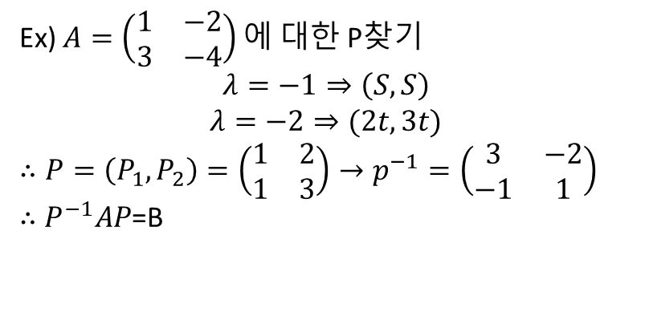
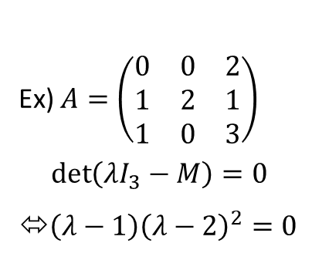

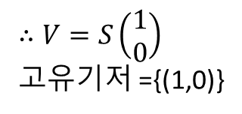
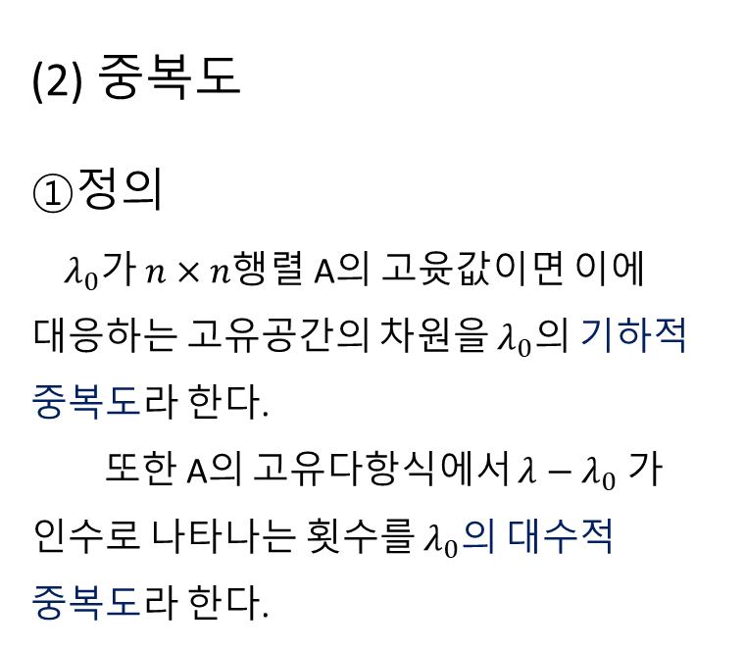
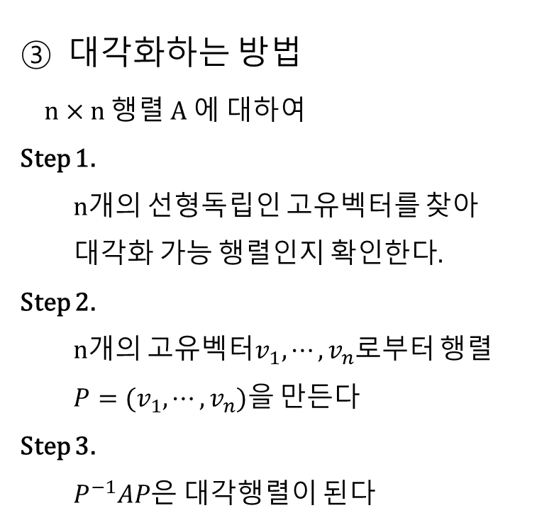
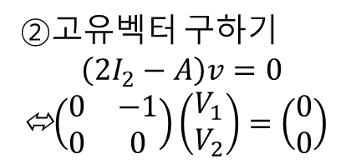


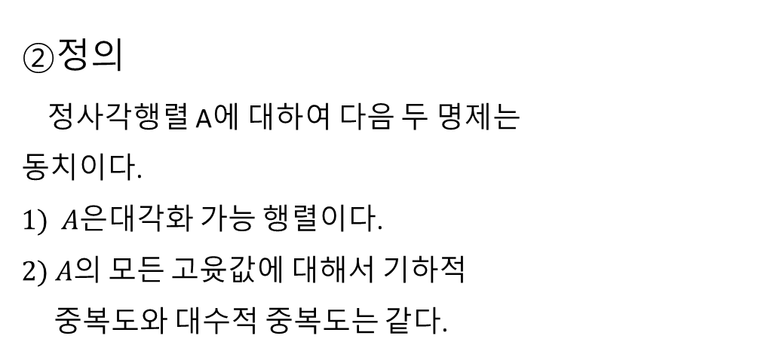

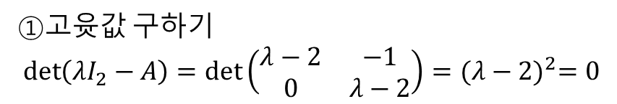

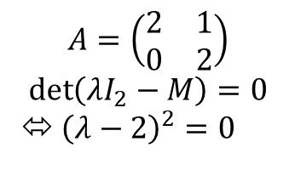
③ 대각화하는 방법
$n×n$ 행렬 $A$에 대하여
Step 1.
n개의 선형독립인 고유벡터를 찾아
대각화 가능 행렬인지 확인한다.
Step 2.
n개의 고유벡터$v_{1},⋯,v_{n}$로부터 행렬
$P=(v_{1},⋯,v_{n})을$ 만든다
Step 3.
$P^{−1}AP$은 대각행렬이 된다
Ex) $A=\left(\begin{matrix}2 & 1 \\ 0 & 2\end{matrix}\right)$는 대각화 가능?
①고윳값 구하기
$$\det\left(λI_{2}−A\right)=\det\left(\begin{matrix}λ−2 & −1 \\ 0 & λ−2\end{matrix}\right)={(λ−2)}^{2}=0$$
$∴λ=2$(중근)
$$∴V=S\left(\begin{matrix}1 \\ 0\end{matrix}\right)$$
고유기저 ={(1,0)}
<- 대각화 불가능
②고유벡터 구하기
$$\left(2I_{2}−A\right)v=0$$
⬄$\left(\begin{matrix}0 & −1 \\ 0 & 0\end{matrix}\right)\left(\begin{matrix}V_{1} \\ V_{2}\end{matrix}\right)=\left(\begin{matrix}0 \\ 0\end{matrix}\right)$
Ex) $A=\left(\begin{matrix}1 & −2 \\ 3 & −4\end{matrix}\right)에$ 대한 P찾기
$$λ=−1⇒\left(S,S\right)$$
$$λ=−2⇒(2t,3t)$$
$$∴P=\left(P_{1},P_{2}\right)=\left(\begin{matrix}1 & 2 \\ 1 & 3\end{matrix}\right)→p^{−1}=\left(\begin{matrix}3 & −2 \\ −1 & 1\end{matrix}\right)$$
$∴$ $P^{−1}AP$=B
$$P_{1}=\left(\begin{matrix}1 \\ 1\end{matrix}\right)$$
$$P=\left(\begin{matrix}2 & 1 \\ 3 & 1\end{matrix}\right)$$
$$P_{2}=\left(\begin{matrix}2 \\ 3\end{matrix}\right)$$
(2) 중복도
①정의
$λ_{0}$가 $n×n$행렬 A의 고윳값이면 이에
대응하는 고유공간의 차원을 $λ_{0}의$ 기하적
중복도라 한다.
또한 A의 고유다항식에서 ${λ−λ}_{0} 가$
인수로 나타나는 횟수를 $λ_{0}의$ 대수적
중복도라 한다.
Ex) $A=\left(\begin{matrix}0 & 0 & 2 \\ 1 & 2 & 1 \\ 1 & 0 & 3\end{matrix}\right)$
$$\det\left(λI_{3}−M\right)=0$$
⬄$\left(λ−1\right){\left(λ−2\right)}^{2}=0$
(대각화 가능한지 판별)
$$A=\left(\begin{matrix}2 & 1 \\ 0 & 2\end{matrix}\right)$$
$$\det\left(λI_{2}−M\right)=0$$
⬄ ${\left(λ−2\right)}^{2}=0$
{(-2,1,1)}
{(0,1,0){-1,0,1}}
{(1,0)}
기학적
대수적
1
1
2
2
1
2
②정의
$정$사각행렬 A에 대하여 다음 두 명제는
동치이다.
$1) A$은대각화 가능 행렬이다.
$2) A의$ 모든 고윳값에 대해서 기하적
중복도와 대수적 중복도는 같다.

Slide 5
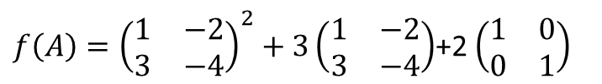
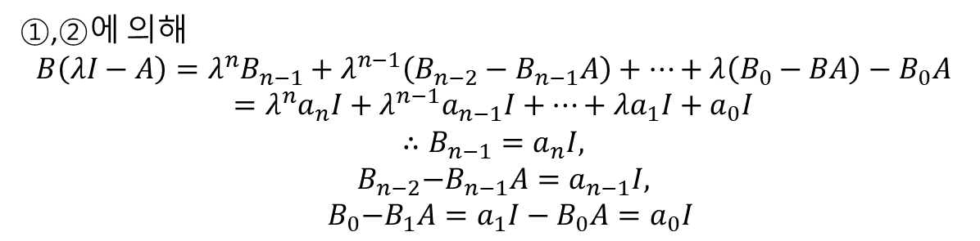
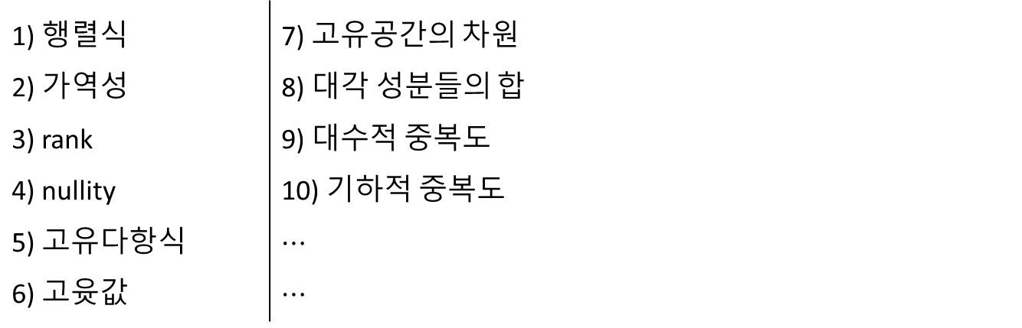


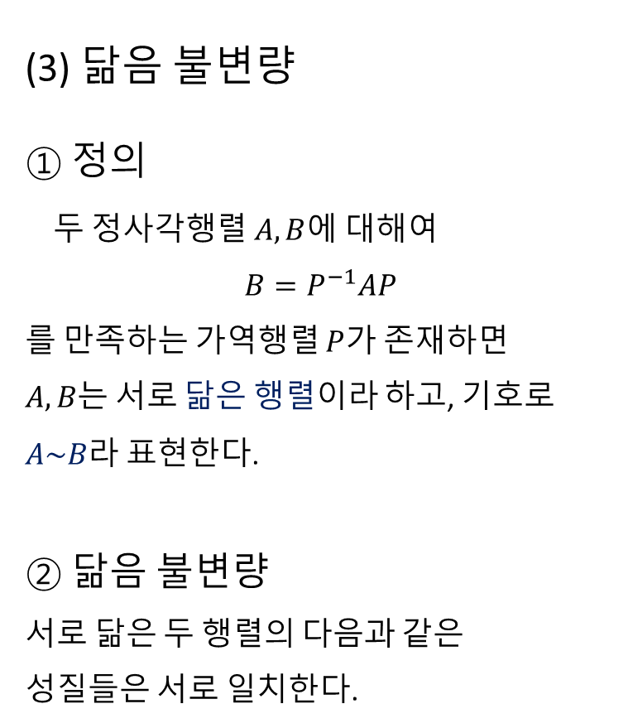

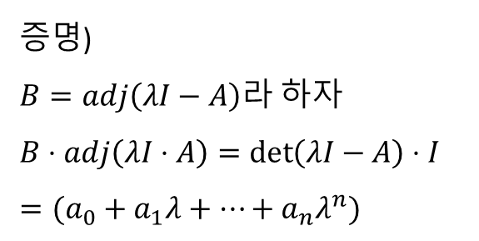
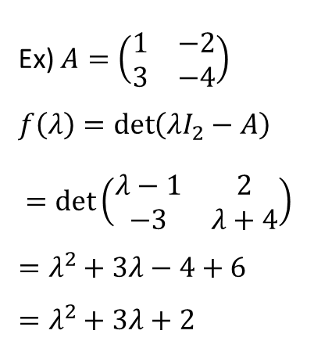
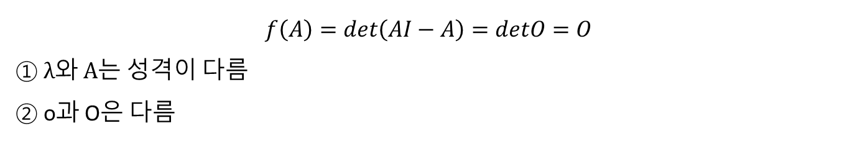
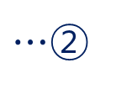
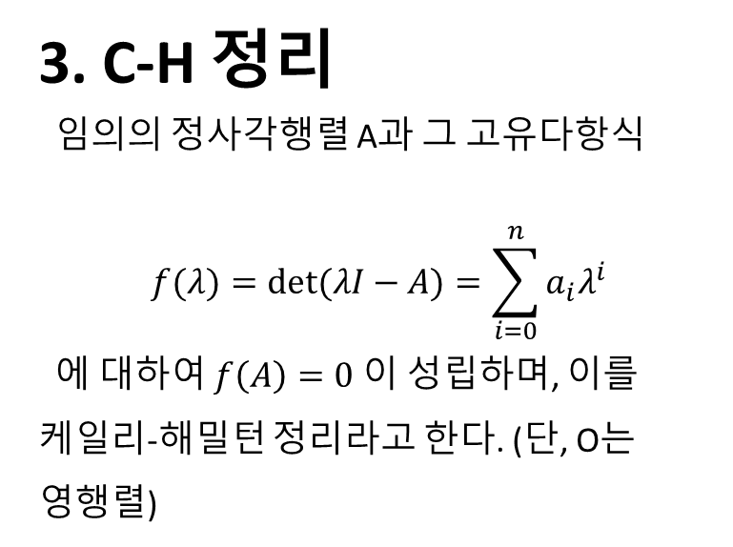
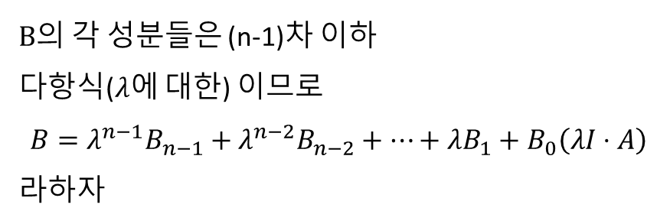
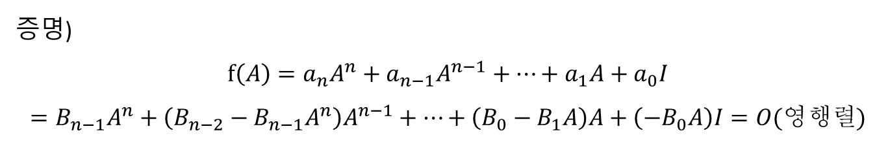
(3) 닮음 불변량
① 정의
두$정사각행렬 A,B$에 대해여
$$B=P^{−1}AP$$
를 만족하는 가역행렬 $P$가 존재하면
$A,B는$ 서로 닮은 행렬이라 하고, 기호로
$A\sim B라$ 표현한다.
② 닮음 불변량
서로 닮은 두 행렬의 다음과 같은
성질들은 서로 일치한다.
1) 행렬식 2) 가역성 3) rank 4) nullity 5) 고유다항식 6) 고윳값 | 7) 고유공간의 차원 8) 대각 성분들의 합 9) 대수적 중복도 10) 기하적 중복도 $$⋯$$ $$⋯$$
3. C-H 정리
임의의 정사각행렬 A과 그 고유다항식
$$f(λ)=det⁡(λI−A)=\sum_{i=0}^{n}{a_{i}λ^{i}}$$
에 대하여 $f\left(A\right)=0$ 이 성립하며, 이를
케일리-해밀턴 정리라고 한다. (단, O는 영행렬)
Ex) $A=\left(\begin{matrix}1 & −2 \\ 3 & −4\end{matrix}\right)$
$$f\left(λ\right)=\det\left(λI_{2}−A\right)$$
$=\det\left(\begin{matrix}λ−1 & 2 \\ −3 & λ+4\end{matrix}\right)$
$$=λ^{2}+3λ−4+6$$
$$=λ^{2}+3λ+2$$
$$=\left(\begin{matrix}−5 & 6 \\ −9 & 10\end{matrix}\right)+\left(\begin{matrix}3 & −6 \\ 9 & −12\end{matrix}\right)+\left(\begin{matrix}2 & 0 \\ 0 & 2\end{matrix}\right)=\left(\begin{matrix}0 & 0 \\ 0 & 0\end{matrix}\right)=0$$
$$\left(\begin{matrix}1 & −2 \\ 3 & −4\end{matrix}\right)\left(\begin{matrix}1 & −2 \\ 3 & −4\end{matrix}\right)=\left(\begin{matrix}−5 & 6 \\ −9 & 10\end{matrix}\right)=A^{2}$$
$f\left(A\right)={\left(\begin{matrix}1 & −2 \\ 3 & −4\end{matrix}\right)}^{2}+3\left(\begin{matrix}1 & −2 \\ 3 & −4\end{matrix}\right)$+2 $\left(\begin{matrix}1 & 0 \\ 0 & 1\end{matrix}\right)$
증명)
$B=adj\left(λI−A\right)라$ 하자
$$B⋅adj\left(λI⋅A\right)=\det\left(λI−A\right)⋅I$$
$$=(a_{0}+a_{1}λ+⋯+a_{n}λ^{n})$$
①,②에 의해
$$B\left(λI−A\right)=λ^{n}B_{n−1}+λ^{n−1}\left(B_{n−2}−B_{n−1}A\right)+⋯+λ\left(B_{0}−BA\right)−B_{0}A$$
$$=λ^{n}a_{n}I+λ^{n−1}a_{n−1}I+⋯+{λa}_{1}I+a_{0}I$$
$$∴B_{n−1}=a_{n}I,$$
$${ B}_{n−2}−B_{n−1}A=a_{n−1}I,$$
$${ B}_{0}−B_{1}A=a_{1}I−B_{0}A=a_{0}I$$
$⋯$①
$B의$ 각 성분들은 (n-1)차 이하
다항식($λ$에 대한) 이므로
$$B=λ^{n−1}B_{n−1}+λ^{n−2}B_{n−2}+⋯+{λB}_{1}+B_{0}\left(λI⋅A\right)$$
라하자
$⋯$②
증명)
$$f\left(A\right)=a_{n}A^{n}+a_{n−1}A^{n−1}+⋯+a_{1}A+a_{0}I$$
$$=B_{n−1}A^{n}+\left({B_{n−2}−B}_{n−1}A^{n}\right)A^{n−1}+⋯+\left(B_{0}−B_{1}A\right)A+\left({−B}_{0}A\right)I=O(영행렬)$$
$$f\left(A\right)=\det\left(AI−A\right)=detO=O$$
① $λ$와 $A$는 성격이 다름
② o과 O은 다름
non sense(성립하지 않음)

